Slide 1
Работа с переменными в Gatling

Slide 2
Глобальные переменные
Глобальные переменные используются в нескольких файлах, как правило, в scenarios и cases
К таким переменным относятся baseUrl, kafka или MQ broker hosts и т.д.
Удобно, если такие значения хранятся в одном файле проекта

Slide 3
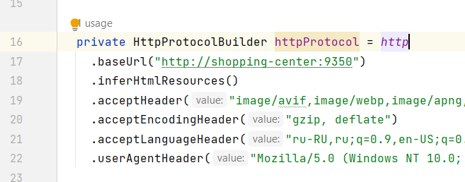
Варианты работы с глобальными переменными
1 – Хардкод Плюсы: быстро, понятно Минусы: сложно найти и изменить в большом проекте

Slide 4
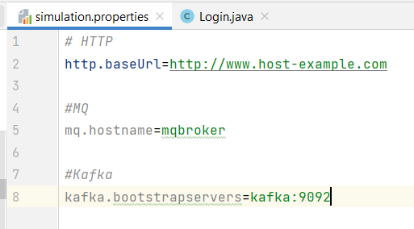

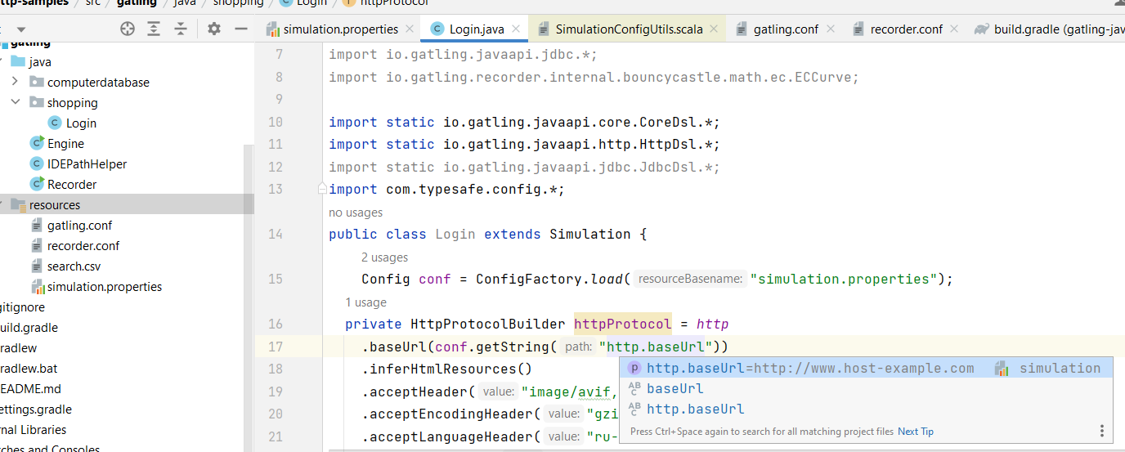
Варианты работы с глобальными переменными
2 – Вынести в resources/simulation.properties
1
2
3
Плюсы: все переменные можно указать в одном файле
Минусы: хорошо, но хочется чего-то еще

Slide 5
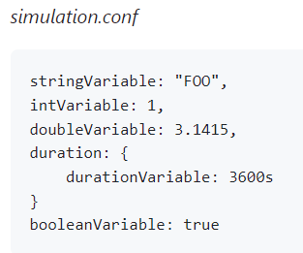
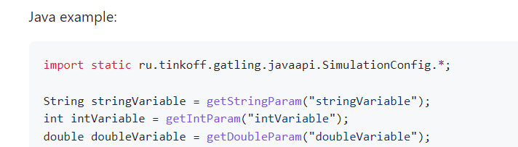
Варианты работы с глобальными переменными
3 – Gatling-picatinny Библиотека умеет работать с конфигом, а также имеет ряд дополнительных функций Плюсы: получаем то, что хотим Минусы: нужно не забыть добавить зависимость
Дополнительные функции:
Transastions, profile, random string, uuid, PAN, phones, response templates и т.д

Slide 6

Используем Gatling-picatinny

Slide 7
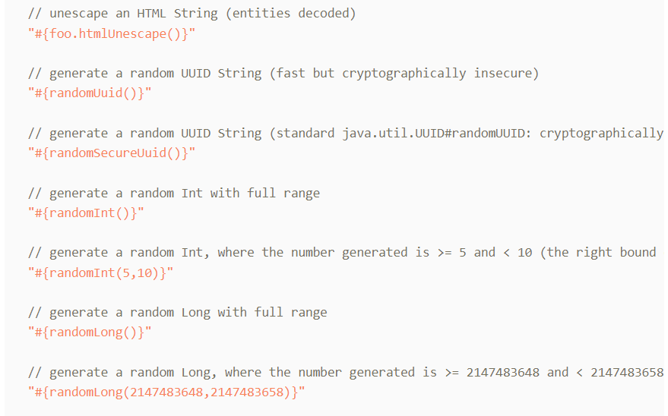
Встроенные функции
// collection size // supports arrays, Java Collection, Java Map, Scala Iterable and Product "#{foo.size()}" // collection random element // supports arrays, Java Collection, Java List, Scala Seq and Product "#{foo.random()}" // true if the session contains a `foo` attribute "#{foo.exists()}" // true if the session doesn't contains a `foo` attribute "#{foo.isUndefined()}" // properly formats into a JSON value (wrap Strings with double quotes, deal with null) "#{foo.jsonStringify()}" // System.currentTimeMillis "#{currentTimeMillis()}" // ZonedDateTime.now() formatted with a java.time.format.DateTimeFormatter pattern "#{currentDate(<pattern>)}" // unescape an HTML String (entities decoded) "#{foo.htmlUnescape()}" // generate a random UUID String (fast but cryptographically insecure) "#{randomUuid()}" // generate a random UUID String (standard java.util.UUID#randomUUID: cryptographically secure, but slower) "#{randomSecureUuid()}" // generate a random Int with full range "#{randomInt()}" // generate a random Int, where the number generated is >= 5 and < 10 (the right bound of 10 is excluded) "#{randomInt(5,10)}" // generate a random Long with full range "#{randomLong()}" // generate a random Long, where the number generated is >= 2147483648 and < 2147483658 (the right bound is excluded) "#{randomLong(2147483648,2147483658)}" // The following functions generate a random Double value in a given range // To use these functions you must adhere to the following formats and pay attention to the gotchas // * a valid double string is of the format number.number, ex 0.34 or -12.34, while these are INVALID .34 or 2. or +0.34 // must be of the format -?\d+.\d+ (can start with a - then has digit(s) then a . then has digit(s)) // * when the double is converted to a string in the payload, // you may end up seeing doubles represented in scientific notation. // This can happen when you choose very small or very big numbers or when requesting many decimal places // generate a random Double, where the number generated is >= -42.42 and < 42.42 (the right bound of 42.42 is excluded) "#{randomDouble(-42.42,42.42)}" // generate a random Double, similar to above, but limit to max of 3 decimal places "#{randomDouble(-42.42,42.42,3)}" // generate a random alphanumeric with length "#{randomAlphanumeric(10)}"
https://gatling.io/docs/gatling/reference/current/core/session/el/#built-in-functions

Slide 8
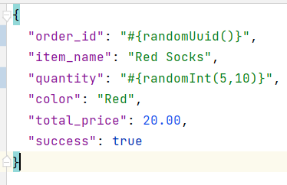
Встроенные функции
https://gatling.io/docs/gatling/reference/current/core/session/el/#built-in-functions
Функции доступные в Gatling 3.9.5:
#{currentTimeMillis()}
#{currentDate(<pattern>)}
#{foo.htmlUnescape()}
#{randomUuid()}
#{randomSecureUuid()}
#{randomInt()}
#{randomInt(5,10)}
#{randomLong()}
#{randomLong(2147483648,2147483658)}
#{randomDouble(-42.42,42.42)}
#{randomDouble(-42.42,42.42,3)}
#{randomAlphanumeric(10)}
#{foo.size()}
#{foo.random()}
#{foo.exists()}
#{foo.isUndefined()}
#{foo.jsonStringify()}
Удобно использовать:

Slide 9
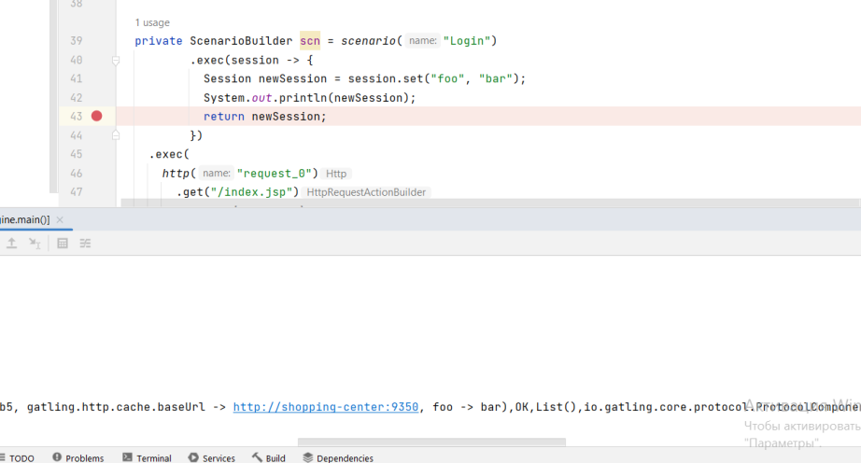
TODO - Отладка и логирование
Вывод session

